Slide 1

UNIVERSIDAD DE LAS FUERZAS ARMADAS “ESPE”
PRODUCTO DE UNIDAD N: 1
INTEGRANTES:
AGUIRRE PRIETO ÁNGEL ERNESTO
CASTRO CALVOPIÑA BRYAN PAÚL
RAMOS ESPINOSA CHRISTOPHER LIZARDO

Slide 2
OBJETIVO GENERAL
- Realizar un video explicando e identificando los temas relevantes a manera de un tutorial sobre el tema asignado y conocer los beneficios de usar NODE-RED (HMI), Python.

Slide 3
OBJETIVO ESPECÍFICOS
-Analizar la utilidad del Dashboard en NODE-RED.
-Implementar un ejemplo que permita visualizar el HMI en NODE-RED.
-Emplear lo aprendido sobre Programación Orientada a Objetos en Python.
-Implementar un ejemplo que permita realizar una calculadora científica en Python.

Slide 4
TARJETAS DE DESARROLLO
Es una plataforma de hardware de código abierto, basada en una placa de circuito impreso que contiene un microcontrolador que cuenta con entradas y salidas, analógicas y digitales, en un entorno de desarrollo que está basado en el lenguaje de programación. El dispositivo conecta el mundo físico con el mundo virtual, o el mundo analógico con el digital controlando, sensores, alarmas, sistemas de luces, motores, y actuadores.
Las tarjetas de desarrollo están basadas en código abierto y software libre

Slide 5
RASPBERRY PI
Raspberry PI es una placa computadora (SBC) de bajo coste, se podría decir que es un ordenador de tamaño reducido, del orden de una tarjeta de crédito, desarrollado en el Reino Unido por la Fundación Raspberry PI (Universidad de Cambridge) en 2011, con el objetivo de estimular la enseñanza de la informática.

Slide 6
NODE-RED
Una herramienta con la cual comunicamos el hardware y servicios, de manera rápida, eficaz. No solo actúa de manera de programación visual, sino se la utiliza para conectar dispositivos de hardware, APIs y servicios de internet.
Node red esta adecuado para los equipos dedicados al internet de las cosas Industrial, personal dedicado al diseño y soluciones para la comunicación que existe en los equipos de planta.
Node-RED está creado a partir de NodeJS y la librería de JavaScript D3.js. Donde NodeJS proporcionara potencia suficiente para que Node-Red pueda ser escalable y fiable. Además de ser un software muy potente que permite que se ejecute programación por medio de JavaScript. Lo componen los nodos, los cuales se arrastran a través de una interfaz gráfica. Todos estos nodos se organizarán en flujos que se conectan entre ellos, todo de manera visual sin tener que generar una línea de código o texto.

Slide 7
PYTHON
Es un lenguaje de programación, el cual se lo considera interpretado, por lo mismo funciona en cualquier tipo de sistema que integre su interpretador. Además, ofrece dialectos como el conocido Jython, el cual se usa para escribir en Java.
No solo es multiplataforma y multiparadigma, sino que también nos servirá para resolver códigos para cualquier tipo de medio, como una web o un móvil. Para llevar a cabo todo esto, lo constituye frameworks, los cuales generan ayuda para desarrolladores web, de juegos o científicos. Cabe recalcar que Python es open-source lo cual genera mas ayuda para aquellos que les gusta modificar o distribuir las cosas.
Python, en programación orientada a objetos, trata de modelar lo que se enfrente en función a clases, objetos, usando los conceptos de polimorfismo, herencia, abstracción y más. Lo cual utilizaremos para tratar el rápido aumento en el tamaño y complejidad de sistemas de software.

Slide 8
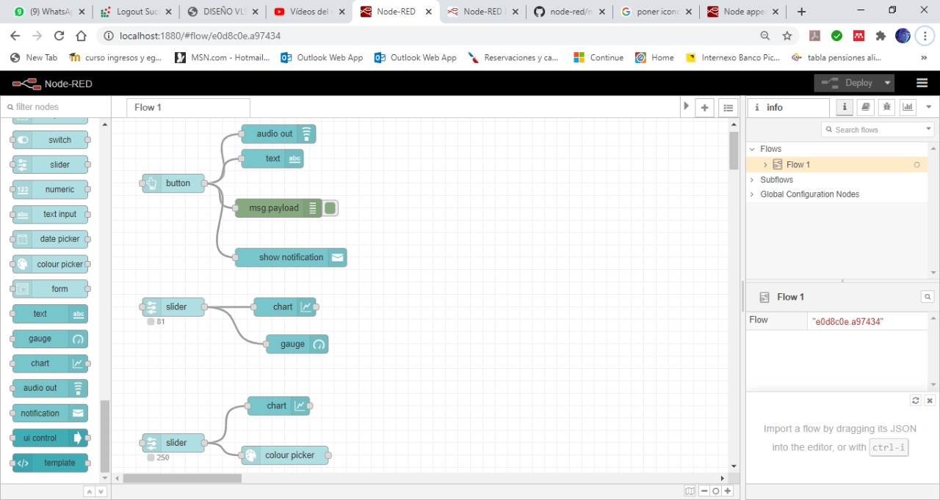
INTERFAZ
Teniendo instalado Node-Red procedimos a ejecutarlo mediante el Command Prompt typeando node-red con esto daremos a iniciar nuestra plataforma. Cabe recalcar que se usa lenguaje de programacion por bloques los cuales se pueden dividirlos por Grupos, teniendo acceso a graficos ya sean de las maquinas industriales a las cuales se apliquen o a procesos que fueron configurados para medirlos. Se anadio un boton el cual genera un texto que fue designado y lo reproduce mediante una voz, que puede ser cambiada, y lo muestra de manera de notificacion, simulando que lo estariamos indicando en un celular, los graficos son barras, color pick los cuales los manejamos de manera manual con un rango mediante el Slider, ya que no poseemos nada de hardware conectado para que mida automaticamente. Por ultimo instalamos el complemento Dashboard para poder visualizar a los graficos mediante localhost:1880/ui/

Slide 9
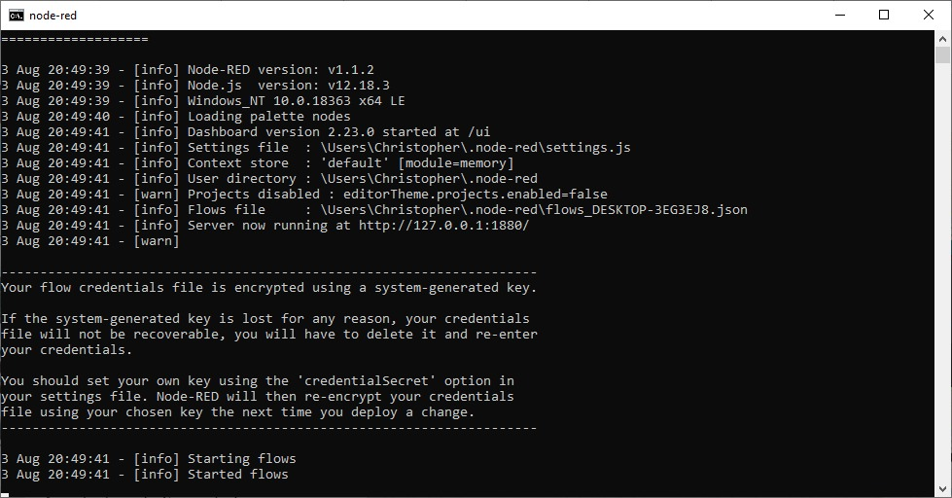

Slide 10
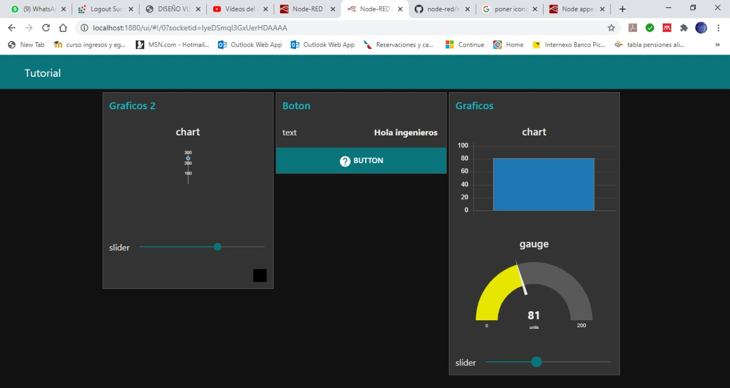

Slide 11
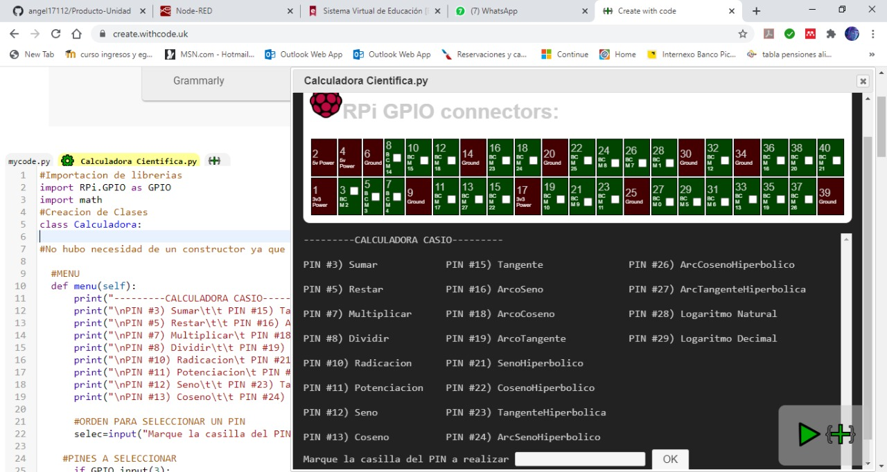
CALCULADORA
Para la calculadora cientifica se importo 2 librerias, las cuales son GPIO y math, para poder usar los puertos de la Raspberry y para las operaciones matematicas sin tener que realizar una logica manual. Como siguiente se creo una clase Calculadora la cual no vendria acompanada de atributos ni un constructor debido a que no se uso datos comunes, ya que las operaciones manejan valores diferentes, o cierta cantidad de valores distintos.[10:18, 4/8/2020] Arqui: Como siguiente pasamos a crear el menu, el cual es para visualizarlo de manera textual, el cual vendria acompanado de un select para poder escoger el PIN del cual deseamos realizar la operacion matematica, cabe recalcar que solo se podran usar los PIN color verde, por siguiente se creo los metodos, que contendrian las operaciones matematicas separadas para cada uno de los pines, y como final se creo nuevos objetos para poder ejecutar o compilar nuestro codigo.

Slide 12
BIBLIOGRAFÍA
- García Jiménez, S. (2019). Desarrollo de paneles de control para redes IoT basados en NodeRed (Doctoraldissertation).
- OpenJS Foundation. (Julio de 2020). Node-RED .Obtenido de https://flows.nodered.org/node/node-red-dashboard
-(20 de 11 de 2018). Obtenido de Aprendiendo Arduino:https://aprendiendoarduino.wordpress.com /2018/11/20 node-red
-Sicari, S., Rizzardi, A., & Coen-Porisini, A. (2019).Smart transport and logistics: A Node-RED
implementation. Internet Technology Letters, 2(2), e88.5
-García Jiménez, S. (2019). Desarrollo de paneles de control para redes IoT basados en NodeRed (Doctoral dissertation).
- Lutvi, L. (2019). PERANCANGAN DANIMPLEMENTASI DASHBOARD BERBASIS NODE-RED UNTUK MONITORING TEGANGAN,ARUS, DAYA, DAN SUHU DENGAN MEMANFAATKAN KOMUNIKASI ARDUINO DAN LORA. Program Studi Teknik Elektro.
- Dashboard Nodes. (2018). Hewlett Packard Enterprise.https://techlibrary.hpe.com/docs/otlink-wo/Dashboard-Nodes.html#DashboardNodes-ChartNode
-Los nodos centrales. (2020). Node-RED.https://nodered.org/docs/user-guide/nodes#template
-Notificaciones Node-Red. (2016).HEIMDALL-EYE.http://heimdall-eye.es/notificaciones-node-red/
- 2009 Avelino Amoedo, Mara del Pilar Martnez-Costa, Elsa Moreno10.1386/rajo.6.1.5_4 Radio Journal:International Studies in Broadcast & Audio Media
-ENSEÑANZA DE CURSOS DE LA PROGRAMACIÓN ORIENTADA A OBJETOS PARA LOS PRINCIPIANTES 2011 Elzbieta Malinowski Gadja 10.15517/ring.v9i1-2.7731Revista Ingeniería
Fuente: Web technologies in industry HMI - IEEE Conference Publication. (n.d.). Recuperado en Agosto 3, 2020, de https://ieeexplore.ieee.org/document/7329647
Fuente: Development of a Continuous System Simulation Engine in Python Programing Language - IEEE Conference Publication. (n.d.). Recuperado en Agosto 3, 2020, de https://ieeexplore.ieee.org/document/9066334
Fuente: Internet of Things using Node-Red and alexa - IEEE Conference Publication. (n.d.). Recuperado en Agosto 3, 2020, de https://ieeexplore.ieee.org/document/8261194

